Slide 1
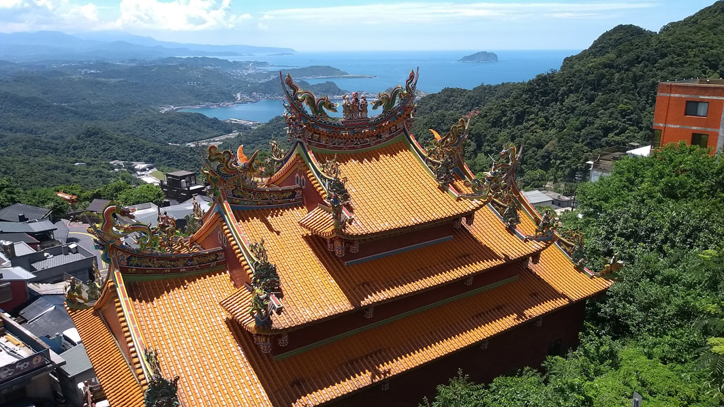
Формирование китайской металлургии и цивилизации
Григорьев С.А. ИИА УрО РАН
Центр Китайских Исследований
(Тайбэй, Тайвань)

Slide 2
Развитие металлургического производства
Социальные изменения
Мировая торговля
Региональная и социальная дифференциация
оловянная бронза
мышьяковая медь
Окисленная руда в кислых
породах, сульфидная руда
чистая медь
Окисленная руда в легкоплавких породах
Рост потребления металла
Расширение территории металлопотребляющих культур
Чистый малахит
Социальные процессы

Slide 3
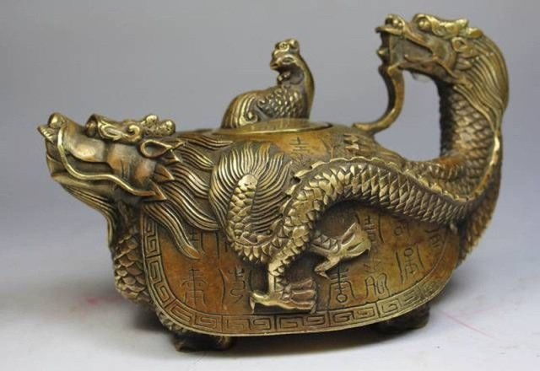
Китай и отклонения от общего технологического тренда
Европа, Евразия, Ближний Восток
Cu+Sn
Китай
Cu+As
Cu+Sn, Cu+Sn+Pb Cu+As
И не говори!
Cu
Cu+Sn
Cu+Sn+Pb
Cu
Бред какой-то!

Slide 4
Основные гипотезы по формированию и развитию китайской металлургии
Западные влияния
(Fitzgerald-Huber, 1995; Mei, 2003):
Афанасьево
Окунево
Сейма-Турбино
Андроново
Энеолит Средней Янцзы
(Guo et al., 2018; 2019; 2019a):
Даси
Цюцзялин
Шицзяхэ
Влияние на Хуанхэ в Эрлитоу
1
2

Slide 5
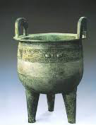
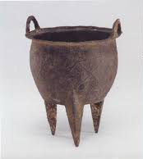
Динамика роста металлопотребления
Аньян:
195 сосудов в гробнице Фу Хао,
самые крупные 117,5 кг
Эрлиган:
129 сосудов в Чжэньчжоу, 158 в Паньлончене
сосуды до 1 м высотой и 86 кг весом
Эрлитоу:
сосуды до 30 см диаметром

Slide 6
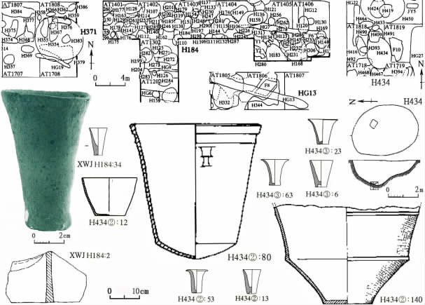
Металлургическое производство на Янцзы (Guo et al., 2018, 2019)

Slide 7
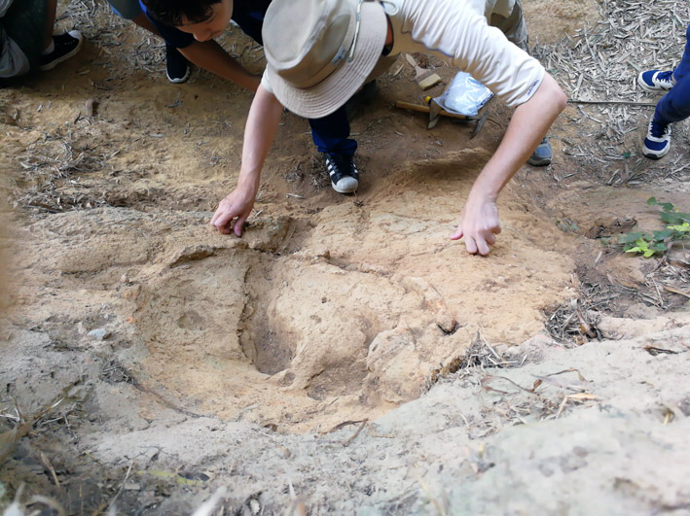
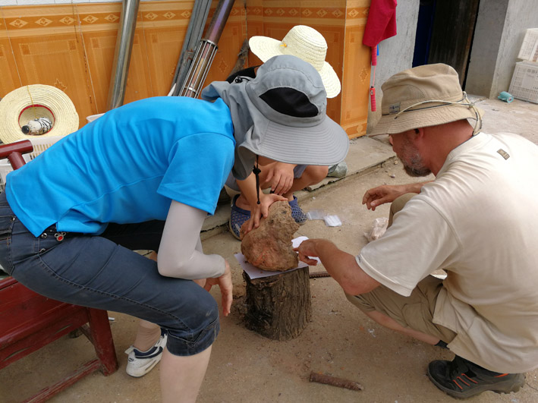
Отбор проб

Slide 8
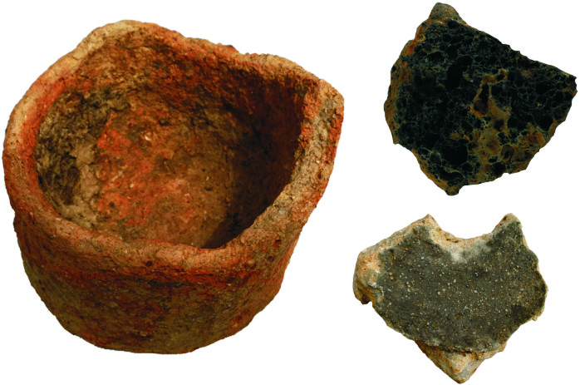
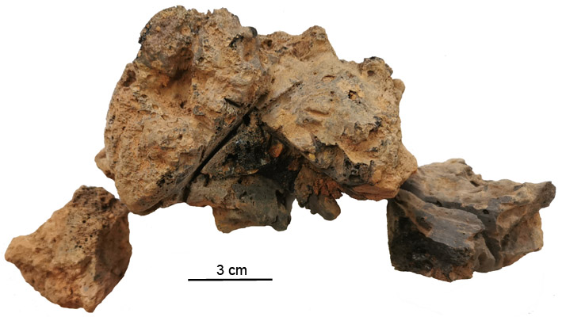
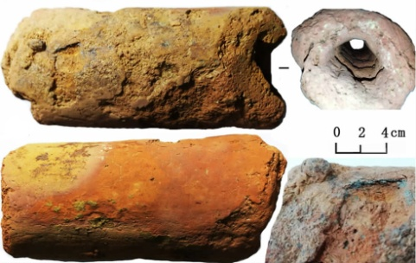
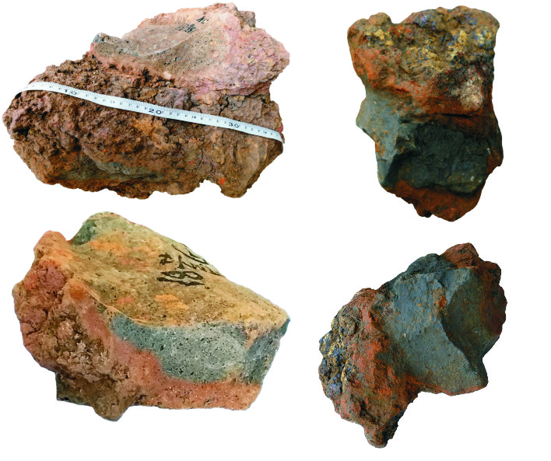
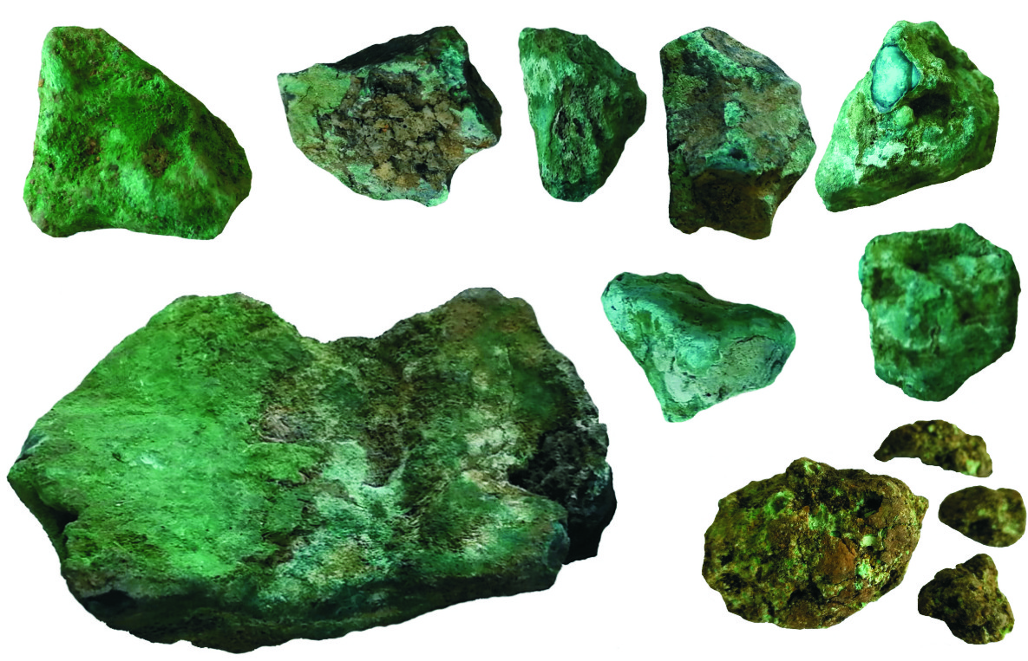
Каменные орудия
Тигли
Металлургический шлак
Сопла
Керамический шлак
(Guo et al., 2018, 2019)
Фрагменты печи
Руда

Slide 9
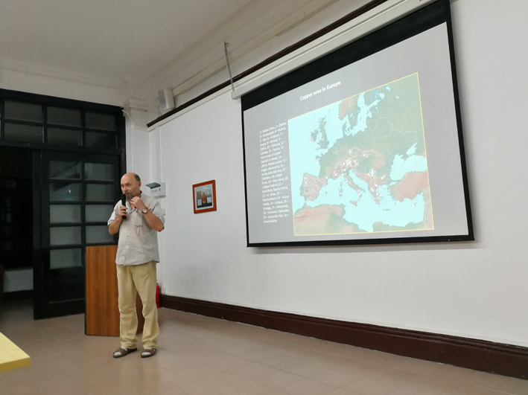
Анализы материала в университете Гуанчжоу
Образцы с неолитических поселений среднего течения Янцзы
Памятники | Тигель | Обмазка печи | Шлак | Руда | Медь | Минерал | Прокаленная глина | Глина | Всего
Цисиньдунь | 9 | 13 | 13 |  |  |  | 5 |  | 39
Цюцзялин | 3 |  | 13 | 40 | 1 | 3 | 2 | 4 | 41
Шицзяхэ | 2 | 5 | 2 | 2 | 1 |  |  |  | 12
Циншань | 2 |  |  |  |  |  |  |  | 2
Лондзуэй | 2 |  |  |  |  |  |  |  | 2
Итого | 18 | 18 | 28 | 42 | 2 | 3 | 7 | 4 | 122
Количество анализов
Анализы | XRF | XRD | Оптическая микроскопия | XPS / ESCA | ICP-AES | Температурный анализ
Кол-во | 106 | 99 | 95 | 14 | 203 | 16

Slide 10
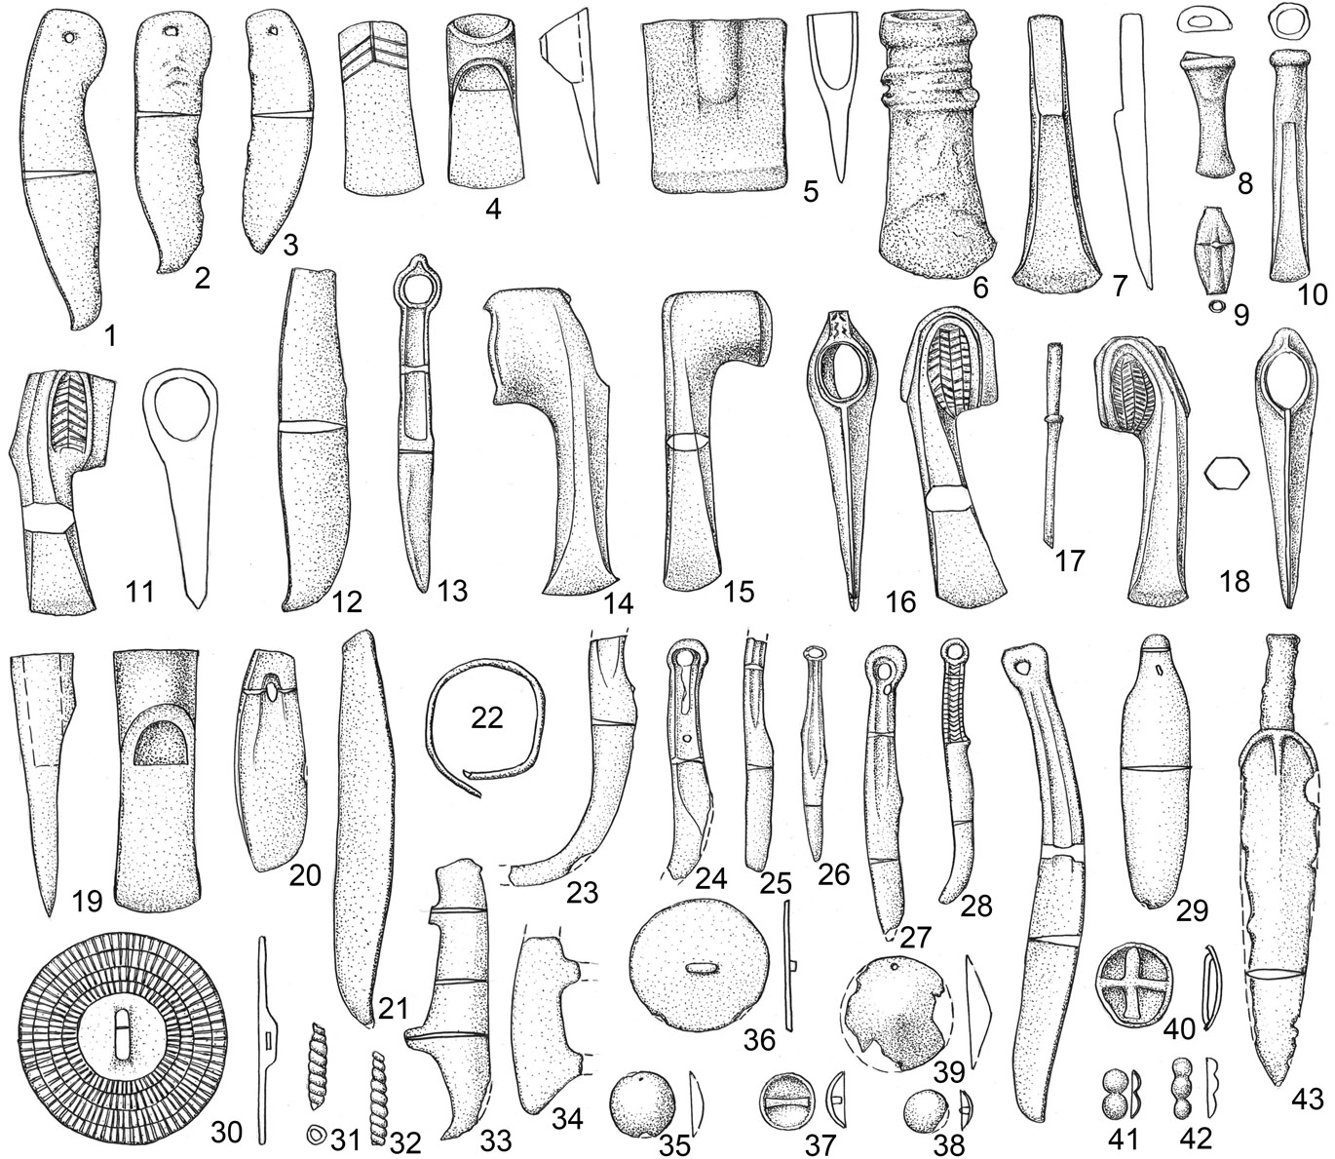
Степные параллели в Китае
Металл Синьцзяна 2 тыс. до н.э.
Металл Циця (1-10), Сыба (11-31), Синьцзяна (43-46) и Сейма в КНР (32-42)

Slide 11
Распространение металлургии во 2 тыс. до н.э.

Slide 12
Спасибо за внимание!

